Slide 1
এই স্লাইডটি সম্মানিত শিক্ষকবৃন্দের জন্য।
তাই স্লাইডটি হাইড করে রাখা হয়েছে।
এই পাঠটি শ্রেণিকক্ষে উপস্থাপনের জন্য প্রয়োজনীয় পরামর্শ প্রতিটি
স্লাইডের নিচে অর্থাৎ Slide Note এ সংযোজন করা হয়েছে।
আশা করি সম্মানিত শিক্ষকগণ পাঠটি উপস্থাপনের পূর্বে উল্লেখিত
Note দেখে নেবেন এবং F5 চেপে উপস্থাপন শুরু করতে পারেন।

Slide 2
Notes:
শ্রেণি কার্যক্রমের শুরুতে আজকের পাঠে শিক্ষার্থীদের স্বাগত জানানোর উদ্দেশ্যে অধ্যায়ের সাথে সাদৃশ্যপূর্ণ ছবিসহ স্লাইডটি ব্যবহার করা হয়েছে। তবে বিষয়শিক্ষক ইচ্ছে করলে ছবিটি বাদ দিতে পারেন।

Slide 3
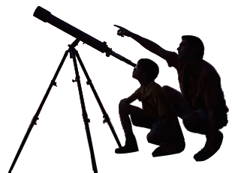
এ,কে,এম,আই,খায়রুল আলম
সিনিয়র সহকারি শিক্ষক
নিউ মডেল বহমুখী উচ্চ বিদ্যালয়
শুক্রাবাদ, ঢাকা – ১২০৭
বিজ্ঞান
সপ্তম শ্রেণি
দ্বাদশ অধ্যায়
সৌরজগত ও আমাদের পৃথিবী

Slide 4
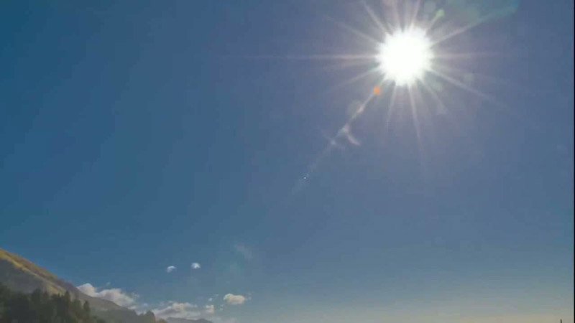
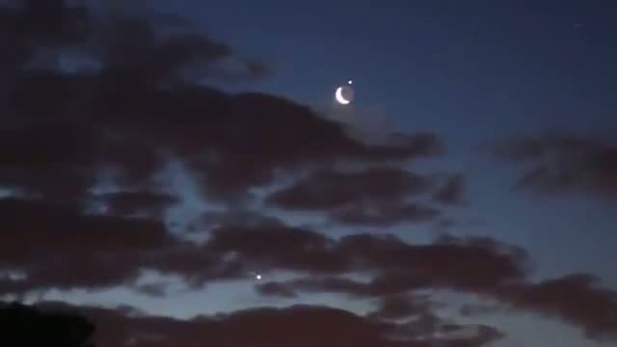
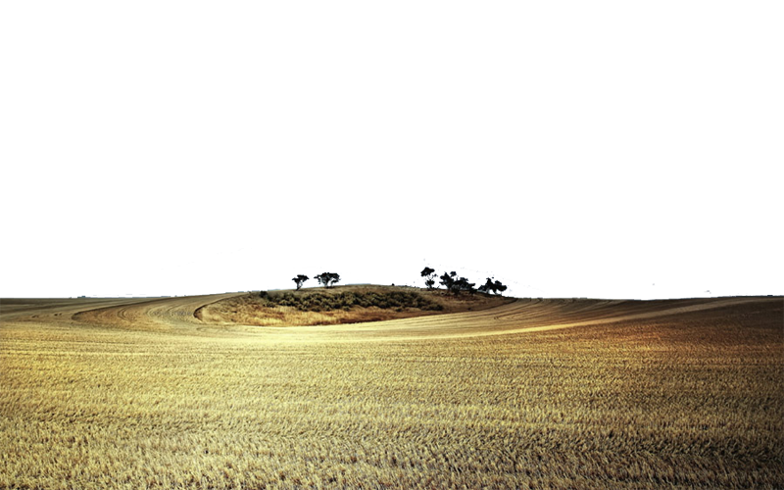
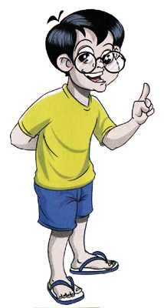
রাতের আকাশে ঐটি কী?
তাহলে সূর্য, চাঁদ, পৃথিবী কোথায় অবস্থান করছে?
সূর্য কী পৃথিবীর মধ্যে?
ছেলেটি আকাশের দিকে কী দেখাচ্ছে?
চাঁদ কী পৃথিবীর ভিতরে?
Notes:
এই স্লাইডে ছবি ও প্রশ্নোত্তরের মাধ্যমে শিক্ষার্থীদের মনোযোগ আকর্ষণ করে আজকের পাঠের মানসিক পরিবেশ তৈরির চেষ্টা করা হয়েছে। তবে বিষয় শিক্ষক ভিন্ন উপায়েও এ কাজটি করতে পারেন। বিষয়শিক্ষক ইচ্ছে করলে স্লাইডে উল্লেখিত প্রশ্নগুলো মুছে দিয়ে নিজের মত প্রশ্ন করতে পারেন।

Slide 5
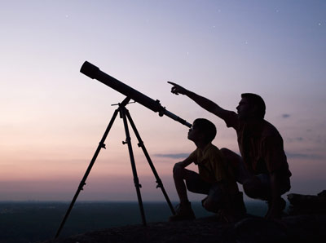
সৌরজগতের গঠন ও পরিচয়
Notes:
এই স্লাইডটি শিরোনাম লেখাসহ পাঠ ঘোষণার জন্য রাখা হয়েছে।

Slide 6
শিখনফল
এই পাঠ শেষে শিক্ষার্থীরা...
সৌরজগতের গঠন বর্ণনা করতে পারবে
সৌরজগতের সদস্যদের ভৌত বৈশিষ্ট্য তুলনা করতে পারবে
সৌরজগতের গঠন কাঠামোর চিত্র অঙ্কন করতে পারবে
Notes:
এই পাঠ শেষে অর্জিতব্য শিখনফলকে সামনে রেখে পাঠকে ধারাবাহিকভাবে পরিচালনার উদ্দেশ্যে এই স্লাইডটি রাখা হয়েছে।

Slide 7
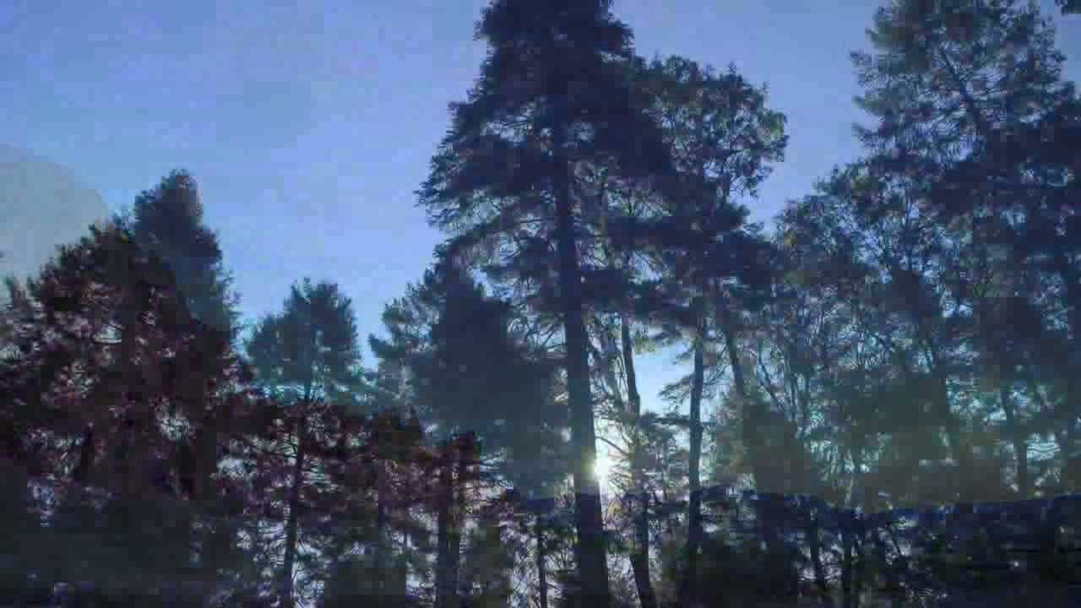
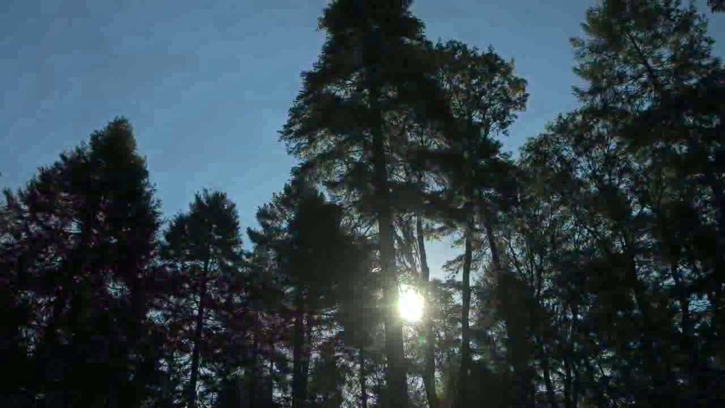
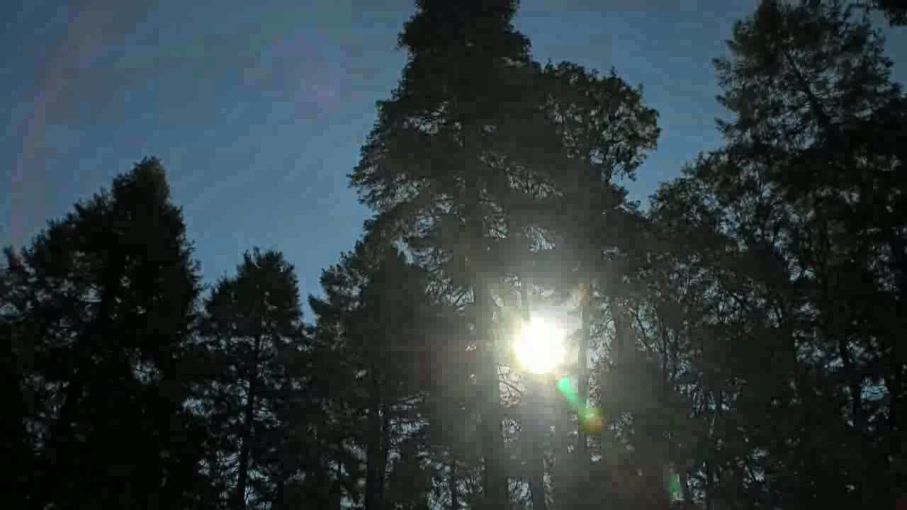
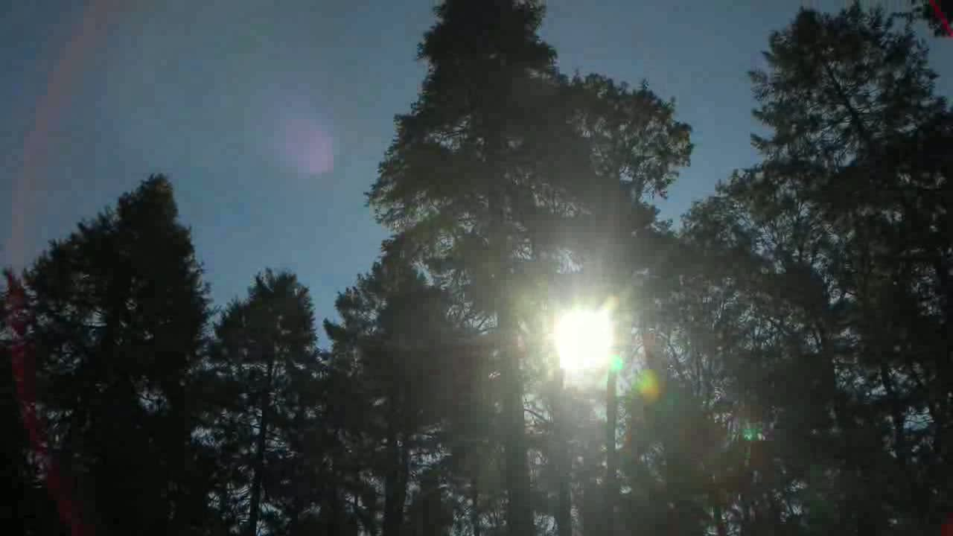
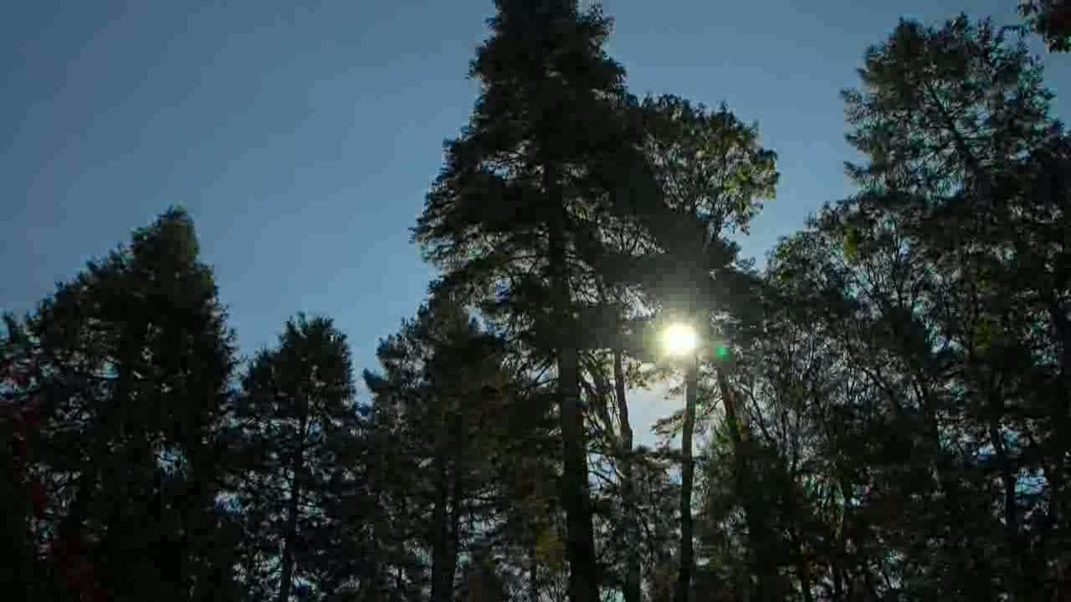
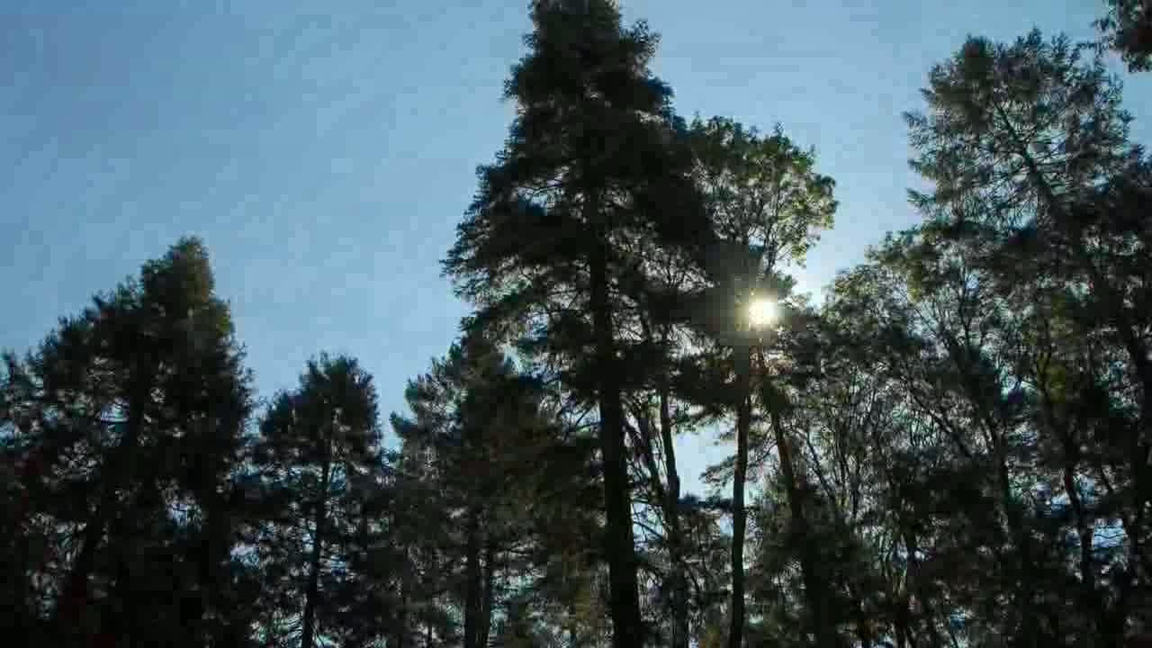
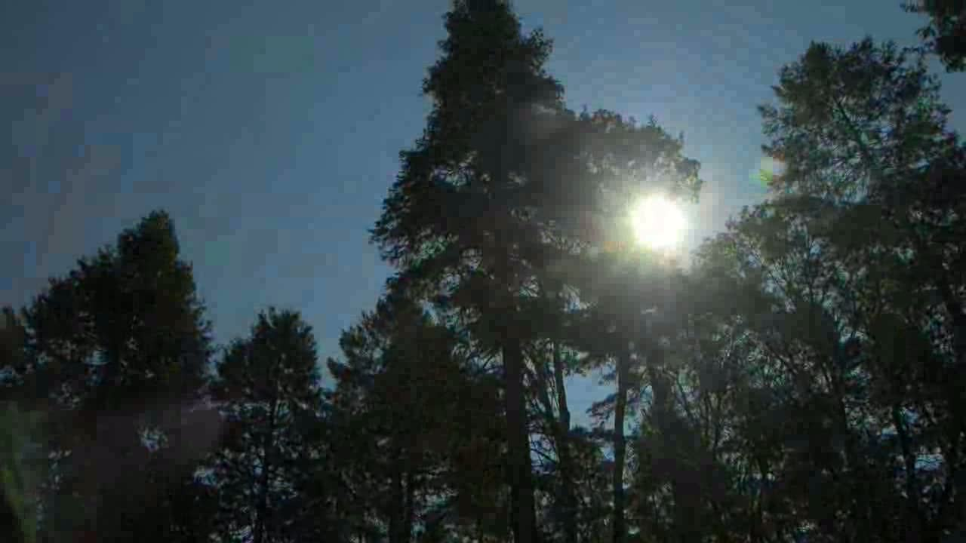
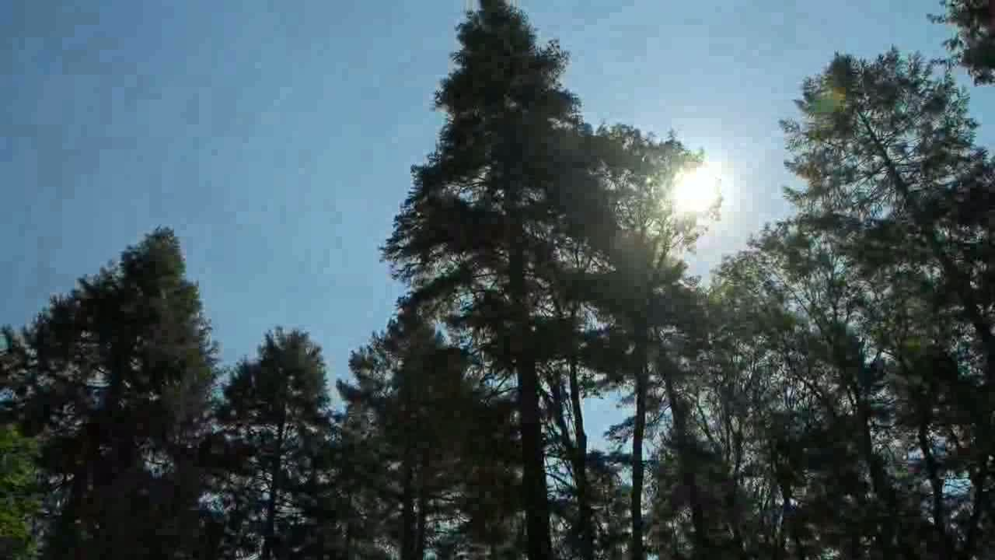
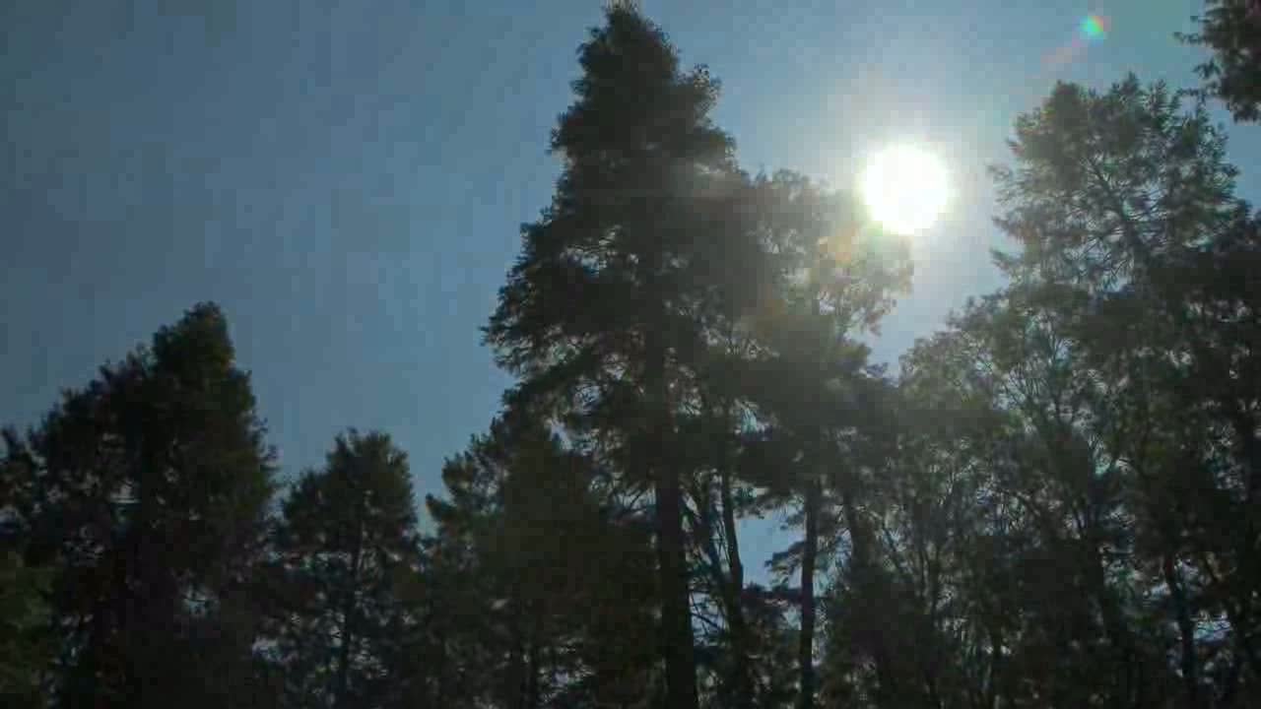
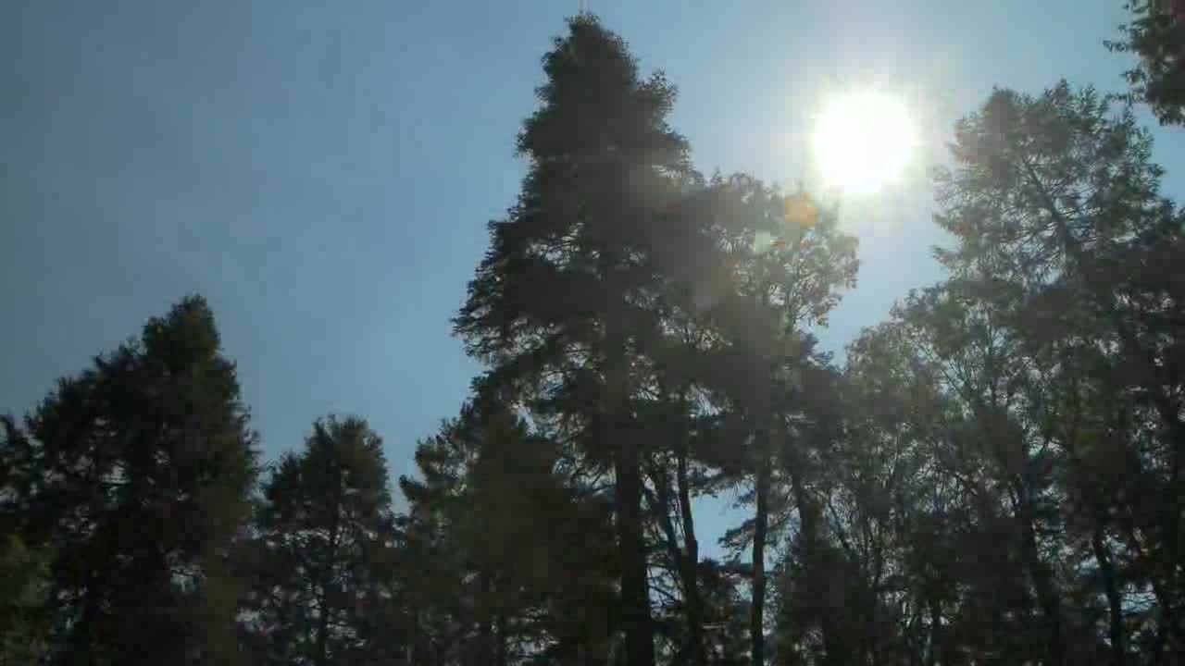
তাহলে সূর্যটা কী এক প্রান্ত থেকে অন্য প্রান্তে যাচ্ছে?
সকাল থেকে দুপুর পর্যন্ত সূর্যটা কী এখানেই থাকবে?
Notes:
এই স্লাইডে ছবি ও প্রশ্নোত্তরের মাধ্যমে প্রথম শিখলফল অর্জনের উদ্দেশ্যে দৃশ্যমান উদাহরণের সাহায্যে সৌরজগতের গঠন কাঠামোর সংক্ষিপ্ত ইতিহাস বর্ণনা করার জন্য শিক্ষার্থীদের মনোযোগ আকর্ষণ করার চেষ্টা করা হয়েছে। তবে বিষয় শিক্ষক যে কোনো যৌক্তিক উপায়েও এ কাজটি করতে পারেন।বিষয়শিক্ষক ইচ্ছে করলে স্লাইডে উল্লেখিত প্রশ্নগুলো মুছে দিয়ে নিজের মত প্রশ্ন করতে পারেন।

Slide 8
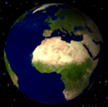
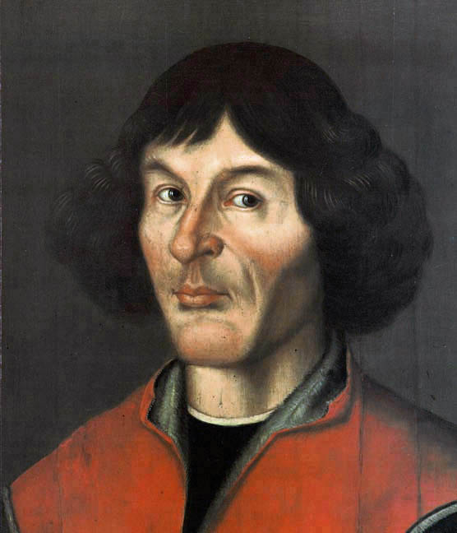
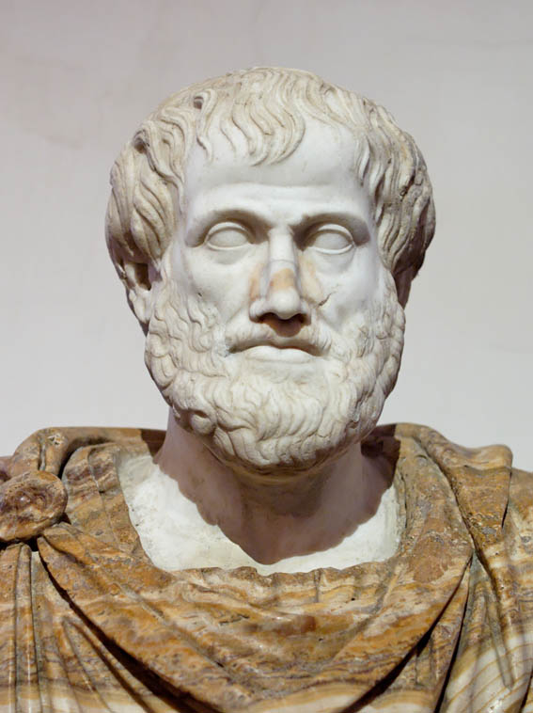
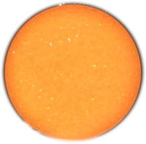
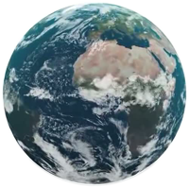
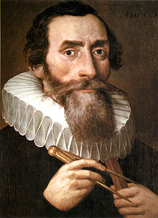
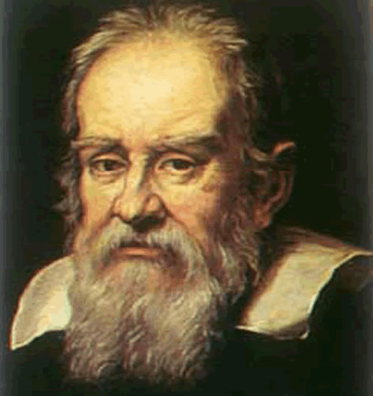
প্রাচীন কালে দার্শনিক এরিস্টটল বিশ্বাস করতো
সূর্যকেন্দ্রিক মডেল
পৃথিবীকেন্দ্রিক মডেল
কোপারনিকাস
( ১৪৭৩ – ১৫৪৩ )
কেপলার
গ্যালিলিও
Notes:
এই স্লাইডে ছবির মাধ্যমে প্রথম শিখলফল অর্জনের উদ্দেশ্যে সৌরজগতের গঠন কাঠামোর সংক্ষিপ্ত ইতিহাস বর্ণনা করার জন্য শিক্ষার্থীদের মনোযোগ আকর্ষণ করার চেষ্টা করা হয়েছে। তবে বিষয় শিক্ষক যে কোনো যৌক্তিক উপায়েও এ কাজটি করতে পারেন।বিষয়শিক্ষক ইচ্ছে করলে স্লাইডে উল্লেখিত প্রশ্নগুলো মুছে দিয়ে নিজের মত প্রশ্ন করতে পারেন।

Slide 9
এবার দেখো আধুনিক সৌরজগত
Notes:
এই স্লাইডে ভিডিওটির সাহায্যে প্রথম শিখলফল অর্জনের চেষ্টা করা হয়েছে। তবে ভিডিওটি প্রদর্শনের সময় মাঝে মাঝে থামিয়ে বিষয়টি সম্পর্কে প্রশ্নোত্তরের মাধ্যমে শিক্ষার্থীদের অংশগ্রহনে সংক্ষিপ্ত বর্ণনা দিয়ে শিক্ষার্থীদের বিষয়টি বুঝতে সাহায্য করলে ভালো হয়। এখানে উল্লেখ্য যে ভিডিওটি প্রয়োজনে একাধিক বার প্রদর্শন করা যেতে পারে। বিষয় শিক্ষক ইচ্ছে করলে অন্য কোনো যুক্তিযুক্ত উপায়ে এ বিষয়টি উপস্থাপন করতে পারেন।

Slide 10
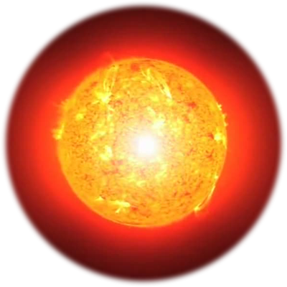
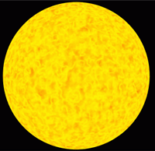
সূর্যের ভিতরে কী কী গ্যাস রয়েছে?
সৌরজগতের কেন্দ্রে কী রয়েছে?
গ্যাসগুলো কীভাবে আলো ও তাপ উৎপন্ন করে?
সূর্য তাপ ও আলো ছড়াচ্ছে কেনো?
হাইড্রোজেন ও হিলিয়াম
সূর্য একটি জ্বলন্ত গ্যাসপিণ্ড
হাইড্রোজেন, হিলিয়ামে রুপান্তরিত
হবার সময় প্রচুর শক্তি নির্গত হয়
Notes:
এই স্লাইডে ছবি ও প্রশ্নোত্তরের মাধ্যমে দ্বিতীয় ও তৃতীয় শিখলফল অর্জনের উদ্দেশ্যে সূর্যের গঠন উপস্থাপন করার চেষ্টা করা হয়েছে।বিষয়শিক্ষক ইচ্ছে করলে স্লাইডে উল্লেখিত প্রশ্নগুলো মুছে দিয়ে নিজের মত প্রশ্ন করতে পারেন।

Slide 11
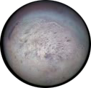
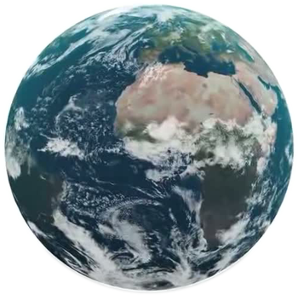
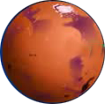
সূর্যের চারিদিকে কোন গ্রহ কোথায় অবস্থিত?
সূর্য থেকে দূরত্বের হিসাবে মঙ্গল চতুর্থ গ্রহ। মঙ্গলের পৃষ্ঠ লাল
রঙের। এর পৃষ্ঠ ধুলিময় এবং পাতলা স্তরের বায়ুমণ্ডল রয়েছে।
বিজ্ঞানীরা মনে করেন এই গ্রহের নিচে পানি থাকতে পারে।
সূর্য থেকে দূরত্বের হিসাবে পৃথিবী তৃতীয় গ্রহ। এখানে জীবনের
জন্য উপযোগী উপকরণ ও পরিবেশ রয়েছে। এই গ্রহটি ১ বছরে
সূর্যকে একবার প্রদক্ষিণ করে।
সূর্য থেকে দূরত্বের হিসাবে শুক্র দ্বিতীয় গ্রহ। সন্ধায় পশ্চিম
আকাশে এবং ভোরে শুকতারা রুপে একে দেখা যায়।
পৃথিবী
শুক্র
বুধ
বুধ সূর্যের সবচেয়ে কাছের গ্রহ। এতে কোনো বায়ুমণ্ডল নেই।
মঙ্গল
Notes:
এই স্লাইডে ছবি ও প্রশ্নোত্তরের মাধ্যমে দ্বিতীয় ও তৃতীয় শিখলফল অর্জনের উদ্দেশ্যে সূর্যের চারদিকে বিভিন্ন গ্রহের অবস্থান বর্ণনা করার চেষ্টা করা হয়েছে। তবে এক্ষেত্রে বিষয় শিক্ষক ইচ্ছে করলে বাস্তব উপকরণ যেমন সৌর মডেল বা যেকোনো যুক্তিযুক্ত উপায়ে এ কাজটি করতে পারেন। বিষয়শিক্ষক ইচ্ছে করলে স্লাইডে উল্লেখিত প্রশ্নগুলো মুছে দিয়ে নিজের মত প্রশ্ন করতে পারেন।

Slide 12
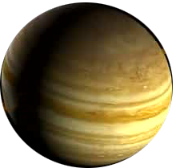
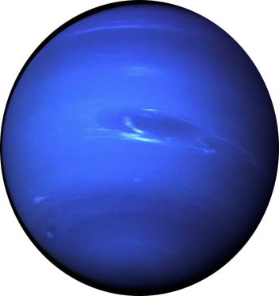
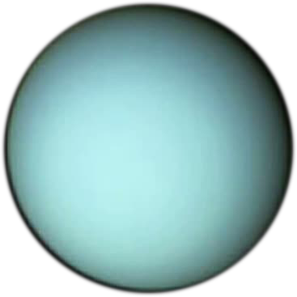
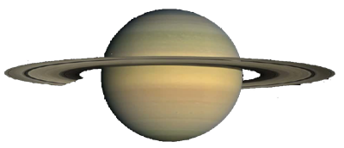
শনি গ্রহটি কেবল গ্যাস দিয়ে তৈরি। এটিকে ঘিরে কতগুলো
রিং বা আংটা রয়েছে।
বৃহস্পতি সূর্যের সবচেয়ে বড় গ্রহ। এখানে শুধু গ্যাস রয়েছে
এবং এর কোনো কঠিন পৃষ্ঠ নেই।
বৃহস্পতি
ইউরেনাস
ইউরেনাস গ্রহ গ্যাস ও বরফ দিয়ে তৈরি।
শনি
নেপচুন
নেপচুনও ইউরেনাসের মত গ্যাস ও বরফ দিয়ে তৈরি।
সূর্যকে কেন্দ্র করে কতটি গ্রহ ঘুরছে?
Notes:
এই স্লাইডে ছবি ও প্রশ্নোত্তরের মাধ্যমে দ্বিতীয় ও তৃতীয় শিখলফল অর্জনের উদ্দেশ্যে সূর্যের চারদিকে বিভিন্ন গ্রহের অবস্থান বর্ণনা করার চেষ্টা করা হয়েছে। তবে এক্ষেত্রে বিষয় শিক্ষক ইচ্ছে করলে বাস্তব উপকরণ যেমন সৌর মডেল বা যেকোনো যুক্তিযুক্ত উপায়ে এ কাজটি করতে পারেন।

Slide 13
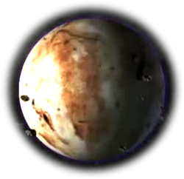
সৌরজগতে আর কোনো গ্রহ ছিলো কী?
প্লুটো
এর গায়ে কী আঘাতের চিহ্ন দেখা যায়?
এর আকৃতি কী অন্য গ্রহের মত সম্পূর্ণ?
এটিকে গ্রহ বলা যাবে কী?
Notes:
এই স্লাইডে ছবি ও প্রশ্নোত্তরের মাধ্যমে প্লুটো গ্রহ নয় জ্যোতিষ্ক তা বর্ণনা করার জন্য শিক্ষার্থীদের মনোযোগ আকর্ষণ করার চেষ্টা করা হয়েছে।

Slide 14
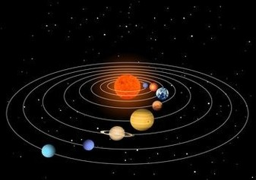
দলগত কাজ
সময়ঃ ১০ মিনিট
সৌরজগতের কোন গ্রহের সাথে আমাদের গ্রহের মিল
রয়েছে বলে তুমি মনে কর, এর স্বপক্ষে যুক্তি দেখাও।
Notes:
এখানে শিক্ষার্থীরা দ্বিতীয় শিখনফল অর্জন করতে সমর্থ হয়েছে কি-না তা জানার জন্য সুবিধাজনক দলে ভাগ করে এ ধরনের দলগত কাজের ব্যবস্থা করা যেতে পারে। অথবা বিষয় শিক্ষক নিজের মত প্রশ্ন করেও কাজটি করতে পারেন।

Slide 15
মূল্যায়ন
প্লূটো সৌরজগতের গ্রহ নয়, কারণ-
(i) এটি ক্ষুদ্র এবং গঠন অসম্পূর্ণ
(ii) এটি সূর্যের চারিদিকে ঘুরতে সক্ষম
(iii) বর্তমানে এটি জ্যোতিষ্কের মত আচরণ করছে
নিচের কোনটি সঠিক?
(ক) i , iii
(খ) i , ii
(গ) i , ii, iii
(ঘ) ii , iii
Notes:
পাঠটি সম্পর্কে সার্বিকভাবে জানার জন্য মূল্যায়নের ব্যবস্থা করা যেতে পারে। অথবা বিষয় শিক্ষক নিজের মত প্রশ্ন করেও কাজটি করতে পারেন।

Slide 16
কোন গ্রহ গ্যাস ও বরফ দিয়ে গঠিত?
(ক) মঙ্গল
(খ) বৃহস্পতি
(গ) শনি
(ঘ) নেপচুন
সৌরজগতের সবচেয়ে বড় গ্রহ কোনটি?
(ক) মঙ্গল
(খ) বৃহস্পতি
(গ) শনি
(ঘ) পৃথিবী
Notes:
পাঠটি সম্পর্কে সার্বিকভাবে জানার জন্য মূল্যায়নের ব্যবস্থা করা যেতে পারে।

Slide 17
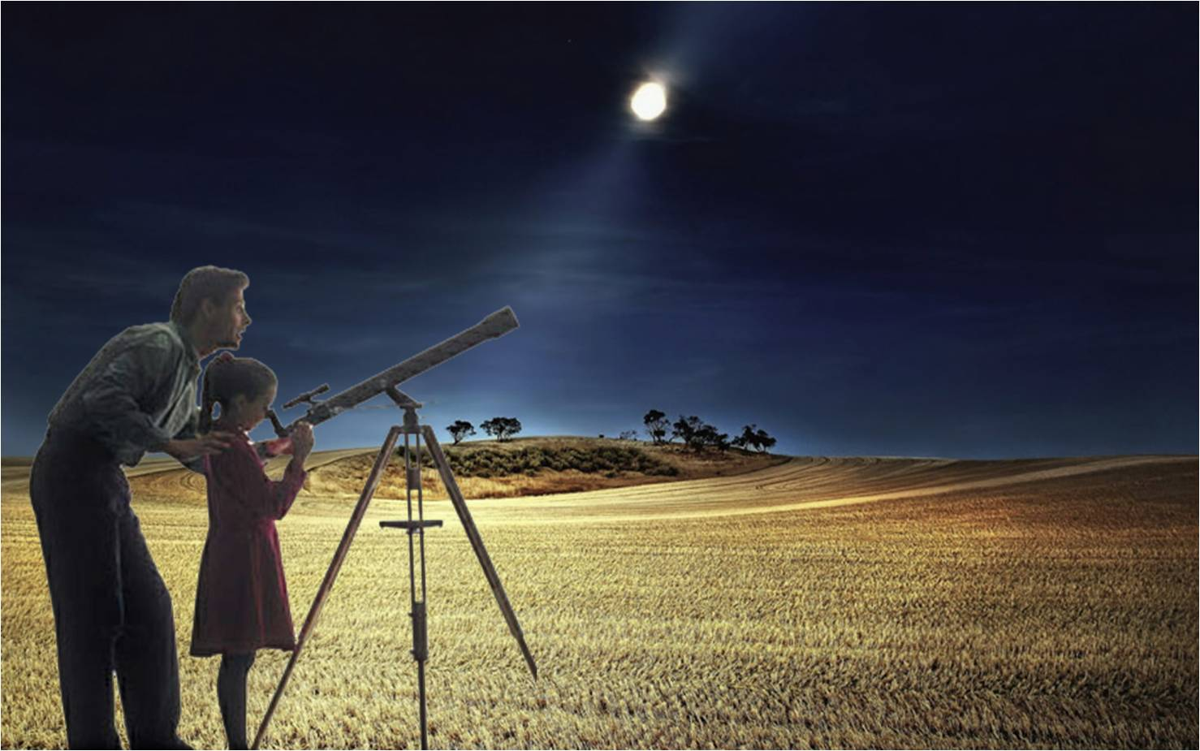
বাড়ির কাজ
সূর্যকেন্দ্রিক সৌরজগতের গঠন কাঠামোর চিত্র অঙ্কন কর এবং এর সদস্যগুলোর নাম লিখ।
Notes:
আজকের পাঠের অর্জিত শিখন দ্বারা শিক্ষার্থীরা যেন তাদের নিজ নিজ সৃজনশীল প্রতিভার বিকাশ ঘটাতে পারে সে উদ্দেশ্যে এধরনের বাড়ি কাজ দেয়া যেতে পারে। তবে বিষয় শিক্ষক ইচ্ছে করলে অন্য যে কোনো যুক্তিযুক্ত উপায় অবলম্বন করেও ভিন্ন কোনো বাড়ি কাজ দিতে পারেন।

Slide 18
আজকের পাঠ থেকে তোমরা যা যা শিখেছ,
পৃথিবী সূর্যকে কেন্দ্র করে ঘুরছে।
সূর্য এবং একে কেন্দ্র করে ঘূর্ণায়মান সকল গ্রহ, জ্যোতিষ্ক ও ফাঁকা জায়গা নিয়ে সৌরজগত। সৌরজগতের বেশির ভাগ জায়গাই ফাঁকা।
সূর্য একটি জ্বলন্ত গ্যাসপিণ্ড। এতে হাইড্রোজেন ও হিলিয়াম গ্যাস রয়েছে। হাইড্রোজেন, হিলিয়ামে রুপান্তরিত হবার সময় প্রচুর শক্তি নির্গত হয়।
প্লুটো এখন আর আমাদের সৌরজগতের গ্রহ নয়। এটি এখন জ্যোতিষ্ক।
Notes:
এই স্লাইডে আজকের পাঠের মূল বিষয়বস্তু শিক্ষার্থীদের পূনরায় মনে করিয়ে দেবার চেষ্টা করা হয়েছে। স্লাইডে উল্লেখিত কী-নোটসমূহের আলোকে শিক্ষার্থীদের কোনো জিজ্ঞাসা আছে কি-না তা জানার চেষ্টা করলে ভালো হয় এবং কী-নোটগুলো শিক্ষার্থীদের লিখে নিতে বলতে পারেন।
।

Slide 19
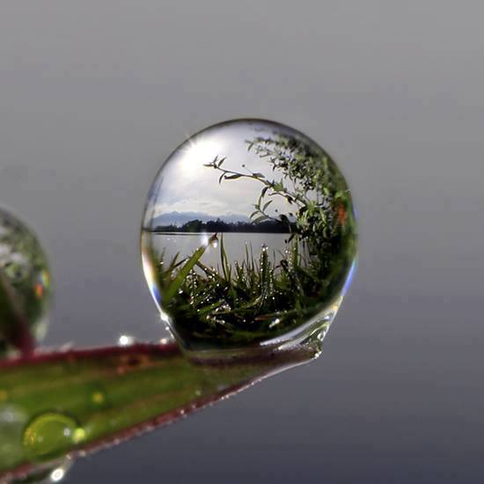
ধন্যবাদ

Slide 20
কৃতজ্ঞতা স্বীকার
শিক্ষা মন্ত্রণালয়, মাউশি, এনসিটিবি ও এটুআই-এর সংশ্লিষ্ট কর্মকর্তাবৃন্দ
এবং কন্টেন্ট সম্পাদক হিসেবে যাঁদের নির্দেশনা, পরামর্শ ও তত্ত্বাবধানে এই মডেল কন্টেন্ট সমৃদ্ধ হয়েছে তারা হলেন-
জনাব মোঃ সামসুদ্দিন আহমেদ, প্রভাষক, টিটিসি, কুমিল্লা
জনাব মোঃ খাদিজা ইয়াসমিন, সহকারি অধ্যাপক, টিটিসি, ঢাকা
জনাব জি,এম রাকিবুল ইসলাম, প্রভাষক, টিটিসি, রংপুর

